Slide 1
Cloud Computing

Slide 2
Introduction
Entreprise A veut développer et déployer ses applications.
Que lui faut-il ?

Slide 3
Introduction
Acheter, déployer et maintenir des serveurs
Des employés
Attendre le retour sur investissement
Installer et gérer les OS des serveurs
Installer et déployer la pile logicielle (git, java, … )
Développer et déployer
Manuellement ou automatiquement gérer la montée en charge des instances

Slide 4
Cloud
Le cloud permet d’accéder à distance à une large variété de ressources.
Ces ressources peuvent être matérielles ou logicielles.
Location de machines virtuelles, bases de données, files de messages …

Slide 5
Cloud
Disponibilité des ressources : Changement de la capacité de stockage, la puissance requise …
Paiement à l’usage : Uniquement ce qu’on utilise !
Ouverture : Utilisable via Internet

Slide 6
Modèles
Software as a Service
Offre des logiciels ready-to-use
Platform as a Service
Offre l’environnement technique pour déployer des applications.
Infrastructure as a Service
Offre des machines virtuelles d’instances configurables.

Slide 7
IaaS
Des employés
Développer et déployer
Installer et déployer la pile logicielle (git, java, … )
Installer et gérer les OS des serveurs
Acheter, déployer et maintenir des serveurs
Attendre le retour sur investissement
Manuellement ou automatiquement gérer la montée en charge des instances

Slide 8
PaaS
Des employés
Développer et déployer
Installer et déployer la pile logicielle (git, java, … )
Installer et gérer les OS des serveurs
Acheter, déployer et maintenir des serveurs
Attendre le retour sur investissement
Manuellement ou automatiquement gérer la montée en charge des instances

Slide 9
SaaS
Des employés
Développer et déployer
Installer et déployer la pile logicielle (git, java, … )
Installer et gérer les OS des serveurs
Acheter, déployer et maintenir des serveurs
Attendre le retour sur investissement
Manuellement ou automatiquement gérer la montée en charge des instances

Slide 10
Montée en charge
Deux types de scaling :
Vertical : Améliorer les serveurs
Horizontal : Ajouter des serveurs

Slide 11
Fournisseurs
Google Cloud Platform
Amazon Web Services
Microsoft Azure

Slide 12
Inconvénients
Le client devient dépendant du fournisseur
Que deviennent les données hébergées ?
Impact sur l’environnement !

Slide 13
Conclusion
Le Cloud est à la mode et se vend très bien !
Pratique pour les PME / TPE
L’effet boîte noire est le principal inconvénient

Slide 14
Monolithe et Microservices

Slide 15
Introduction
Quelle serait l’architecture classique d’une société comme Uber ?

Slide 16
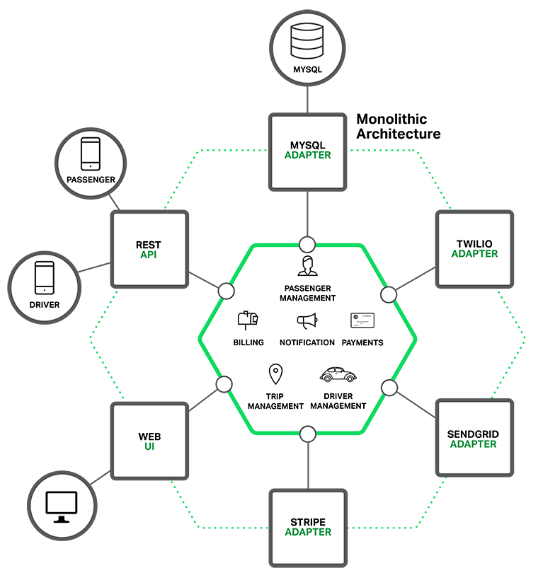

Slide 17
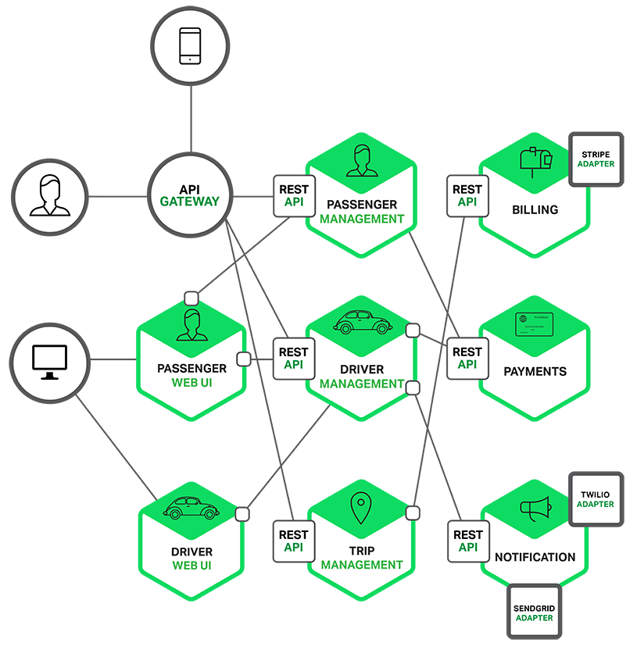

Slide 18
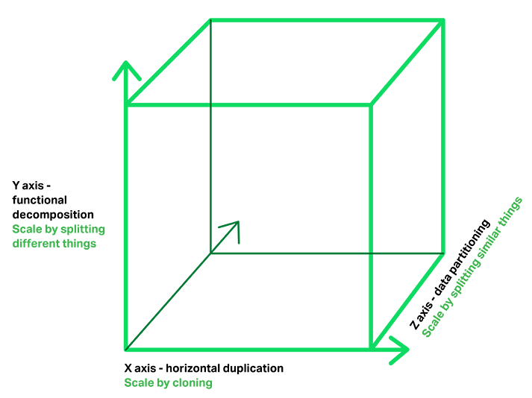

Slide 19
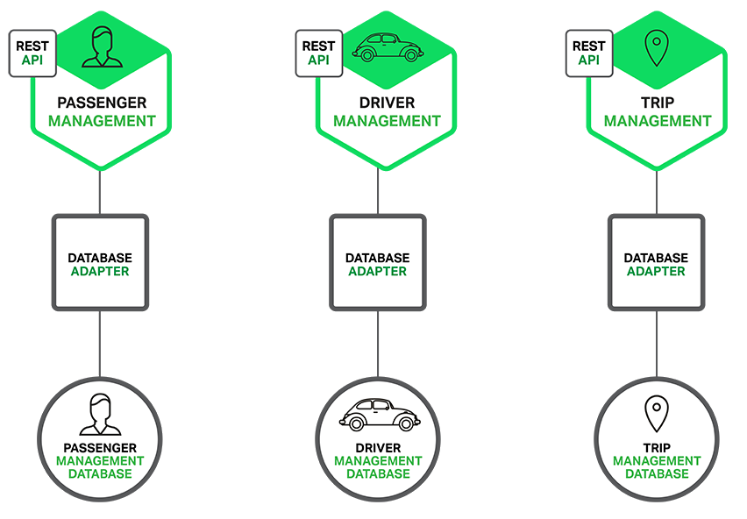

Slide 20
Inconvénients Monolithe
Plus le temps passe, plus le code grossit
→ Maîtriser la totalité du code est impossible pour une personne
→ Plus de code = start-up time plus long
→ Déployer régulièrement fait peur
→ Scaler est difficile (parties I/O - CPU bound)
→ Un bug affecte tout le système (memory leak ... )

Slide 21
Inconvénients Microservices
Plus le temps passe, plus le nombre de service augmente
→ Beaucoup de services à gérer (DevOps, … )
→ RPC entre services / failover
→ Bases de données séparées
→ Un changement sur plusieurs services

Slide 22
Communication
Synchrone : Bloquant
Pub / Sub : Non bloquant, sans réponse
Pub / Async : Non bloquant, avec réponse

Slide 23
Communication synchrone - avantages
Utiliser REST !
Simple, facile à tester, a les verbs / response status
Supporte request/response
Les firewalls le supporte
Aucun intermédiaire (broker, ... )
Inconvénients ?

Slide 24
Communication synchrone - inconvénients
Doit connaître l’URL
Uniquement request/reponse (pas de notification)
Timeout

Slide 25
Communication asynchrone
Un client envoie des messages à un channel <name>
1 consumer récupère le message : point-to-point
N consumers récupèrent le message : publish-subscribe

Slide 26
Communication asynchrone - avantages
Découpe client / service
Client / server n’ont pas à être opérationnels au même moment
Flexibilité des messages
Inconvénients ?

Slide 27
Communication asynchrone - inconvénients
Nécessite un broker intermédiaire
Complexité pour faire request / response

Slide 28
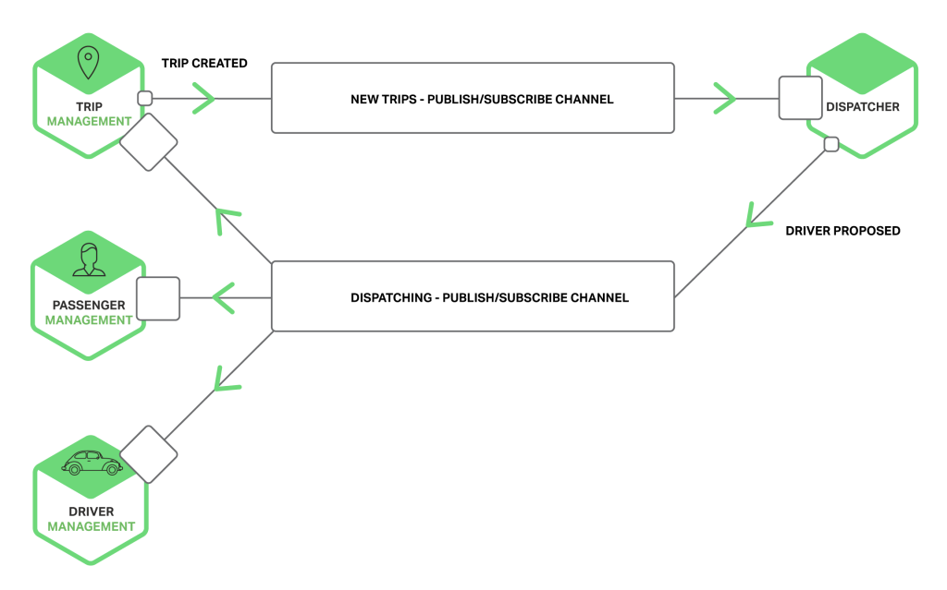

Slide 29
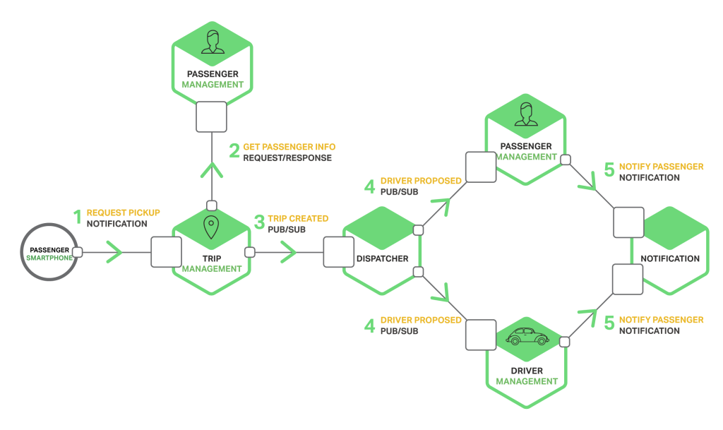

Slide 30
Gateway
Pourquoi utiliser une gateway ?
Quelles sont les autres possibilités ?

Slide 31
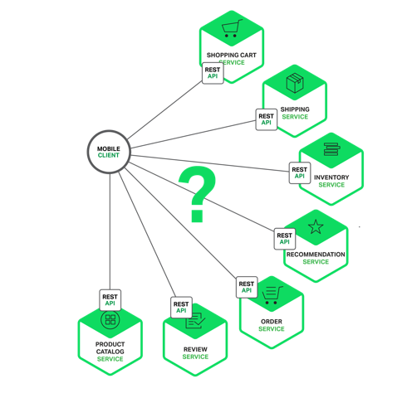

Slide 32
Gateway
Agrégation de résultat
Une seule entrée pour tous les clients
Quels sont les inconvénients ?

Slide 33
Gateway : Service Invocation
Quels sont les moyens de communication entre la gateway et les services ?

Slide 34
Gateway : Service Discovery
Comment déterminer où sont situés les services ?

Slide 35
Gateway : Handling failures
Que faire si un service n’est pas disponible ?

Slide 36
Gateway : Handling failures
Network timeout : ne jamais bloquer indéfiniment. Utiliser un timeout.
Rate limit : Imposer un nombre de requêtes / client
Circuit breaker pattern : Après N fails, on considère le service down
Fallbacks : Renvoyer des données en cache / valeur par défaut

Slide 37
Communication : Versioning
Les clients ne se mettent pas à jour.
Le versioning de services garde un état pour chaque version de l’appli
Comment s’y prendre ?

